Slide 1



EVALUACION PROCESUAL HITO 2
BASE DE DATOS I
PRESENTA :
WILLIAM GARRI
ESCALANTE JIHUAÑA
SIS 6903691
EL ALTO, SEPTIEMBRE DE 2022

Slide 2
INDICE
PARTE TEORICA
¿Qué son las bases de datos?
¿A que se refiere cuando se habla de bases de datos relacionales?
¿Qué es el modelo entidad relación y/o diagrama entidad relación?
¿Cuáles son las figuras que representan a un diagrama entidad relación?
¿Qué es SQL Server y qué es SQL Server Management Studio?
¿Cómo se crea una base de datos?
¿Para qué sirve el comando USE?
Crear una tabla cualquiera con 3 columnas y su primary key.
Insertar 3 registros a la tabla creada anteriormente.
¿Cómo se elimina una tabla?

Slide 3
PARTE PRACTICA
Crear el diseño para una UNIVERSIDAD
Crear el diagrama Entidad Relación E-R para el ejercicio anterior.
Crear la tabla universidad en base al diseño anterior.
Agregar registros a la tabla creada anteriormente.
Crear las tablas y 2 registros para cada tabla para el siguiente modelo ER.
Crear el modelo entidad relación ER y su código SQL.

Slide 4

PARTE TEORICA

Slide 5

¿Qué son las bases de datos?
a).1
Se llama base de datos, o también banco de datos, a un conjunto de información perteneciente a un mismo contexto, ordenada de modo sistemático para su posterior recuperación, análisis y/o transmisión.
Las bases de datos son el producto de la necesidad humana de almacenar la información, es decir, de preservarla contra el tiempo y el deterioro, para poder acudir a ella posteriormente.

Slide 6

Tipos de bases de datos
a).2
Según su variabilidad. Conforme a los procesos de recuperación y preservación de los datos, podemos hablar de:
Bases de datos estáticas. Típicas de la inteligencia empresarial y otras áreas de análisis histórico, son bases de datos de sólo lectura, de las cuales se puede extraer información, pero no modificar la ya existente.
Bases de datos dinámicas. Aparte de las operaciones básicas de consulta, estas bases de datos manejan procesos de actualización, reorganización, añadidura y borrado de información.

Slide 7

Tipos de bases de datos
a).3
Según su contenido. De acuerdo a la naturaleza de la información contenida, pueden ser:
Bibliográficas. ordenado a partir de información clave como son los datos del autor, del editor, etc.
De texto completo. Se manejan con textos históricos o documentales, cuya preservación debe ser a todo nivel y se consideran fuentes primarias.
Directorios. Listados enormes de datos personalizados o de direcciones de correo electrónico, números telefónicos, etc.

Slide 8
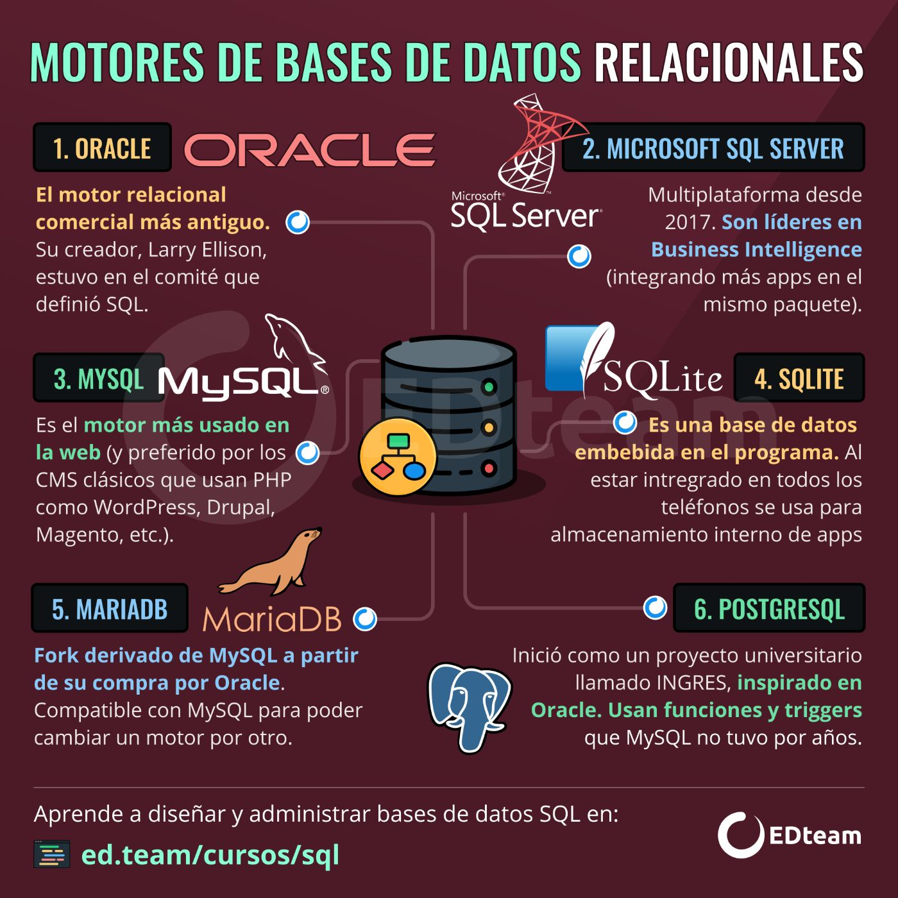
¿A QUE SE REFIERE CUANDO SE HABLA DE BASES DE DATOS RELACIONALES?
b).1
Se refiere a que es un tipo de base de datos que almacena y proporciona acceso a puntos de datos relacionados entre sí.
Las bases de datos relacionales se basan en el modelo relacional, una forma intuitiva y directa de representar datos en tablas.
En una base de datos relacional, cada fila en una tabla es un registro con una ID única, llamada clave.

Slide 9

¿QUÉ ES EL MODELO ENTIDAD RELACIÓN Y/O DIAGRAMA ENTIDAD RELACIÓN?
c).1
Un diagrama entidad-relación, también conocido como modelo entidad relación o ERD, es un tipo de diagrama de flujo que ilustra cómo las "entidades", como personas, objetos o conceptos, se relacionan entre sí dentro de un sistema.
Los diagramas ER a menudo se combinan con los diagramas de flujo de datos (DFD), que trazan el flujo de la información para procesos o sistemas.

Slide 10
Los componentes y las características de un diagrama ER
c).2
Entidad
Algo que se puede definir, como una persona, objeto, concepto u evento, que puede tener datos almacenados acerca de este.
Relación
Cómo las entidades interactúan o se asocian entre sí. Piensa en las relaciones como si fueran verbos.
Atributo
Una propiedad o característica de una entidad. A menudo se muestra como un óvalo o círculo.

Slide 11
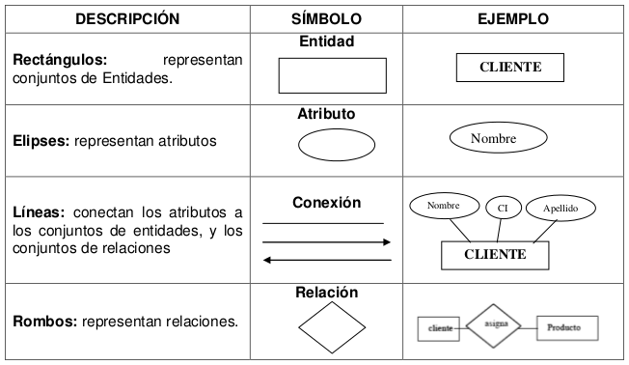
¿CUÁLES SON LAS FIGURAS QUE REPRESENTAN A UN DIAGRAMA ENTIDAD RELACIÓN?
d).1

Slide 12

¿QUÉ ES SQL SERVER Y QUÉ ES SQL SERVER MANAGEMENT STUDIO?
e).1
¿QUÉ ES MICROSOFT SQL SERVER?
Microsoft SQL Server es uno de los principales sistemas de gestión de bases de datos relacional del mercado que presta servicio a un amplio abanico de aplicaciones de software destinadas a la inteligencia empresarial y análisis sobre entornos corporativos.

Slide 13

¿QUÉ ES SQL SERVER Y QUÉ ES SQL SERVER MANAGEMENT STUDIO?
e).2
¿PARA QUÉ SIRVE EXACTAMENTE MICROSOFT SQL SERVER?
Microsoft SQL Server es ideal para almacenar toda la información deseada en bases de datos relacionales, como también para administrar dichos datos sin complicaciones, gracias a su interfaz visual y a las opciones y herramientas que tiene.
Es algo vital, especialmente en webs que tienen la opción de registrar usuarios para que inicien sesión.

Slide 14

¿QUÉ ES SQL SERVER Y QUÉ ES SQL SERVER MANAGEMENT STUDIO?
e).3
¿Qué es SQL Server Management Studio (SSMS)?
SQL Server Management Studio (SSMS para abreviar) es un entorno de desarrollo integrado para administrar cualquier infraestructura SQL. Se utiliza para acceder, administrar, configurar y desarrollar todos los componentes de SQL Server y SQL Data base.

Slide 15
¿QUÉ ES SQL SERVER Y QUÉ ES SQL SERVER MANAGEMENT STUDIO?
e).4
¿PARA QUÉ SE UTILIZA SQL SERVER MANAGEMENT STUDIO?
Se utiliza para las siguientes actividades de la base de datos, entre otras:
Cree y modifique bases de datos rápidamente;
Agregar y modificar objetos de base de datos, incluidas tablas y vistas;
Prueba de objetos de base de datos con herramientas de prueba externas;
Implementación de bases de datos;
Ejecución de una query en bases de datos;
Optimizar las bases de datos para mejorar el tiempo de respuesta;
Gestionar bases de datos como copias de seguridad y restauración;
Importar y exportar datos.

Slide 16
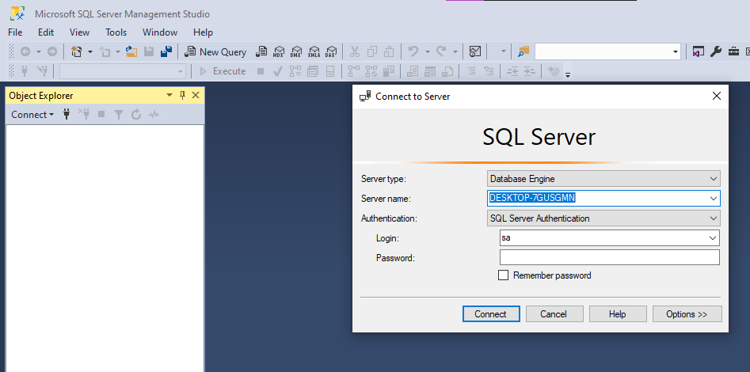
¿CÓMO SE CREA UNA BASE DE DATOS?
f).1
PASO 1: ABRIMOS LO QUE ES EL PROGRAMA

Slide 17
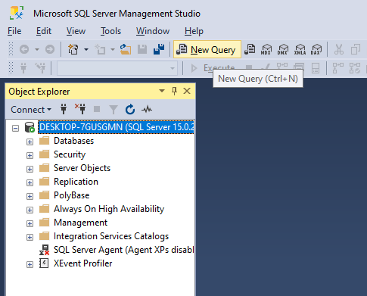
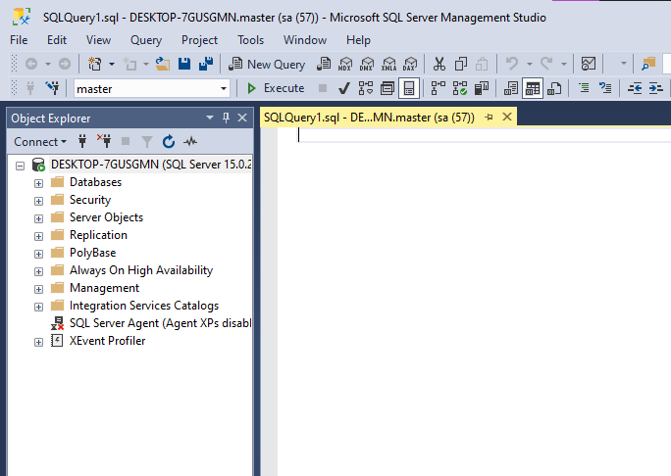
¿CÓMO SE CREA UNA BASE DE DATOS?
f).2
PASO 2: ABRIMOS NUEVO DOCUMENTO

Slide 18
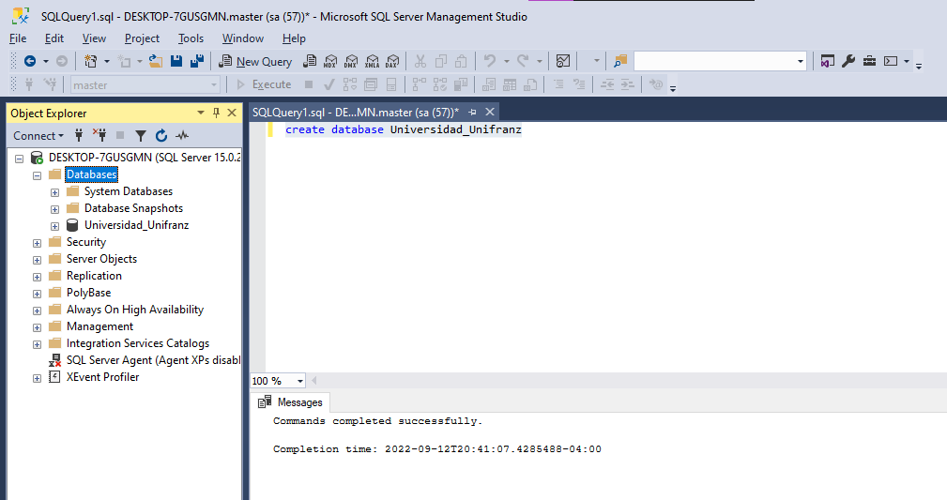
¿CÓMO SE CREA UNA BASE DE DATOS?
f).3
PASO 3: ESCRIBIMOS EL COMANDO PARA CREAR UNA BASE DE DATOS “CRÉATE DATABASE” Y LUEGO COLOCAMOS EL NOMBRE DE LA BASE DE DATOS Y PULSAMOS F5 PARA EJECUTARLO

Slide 19
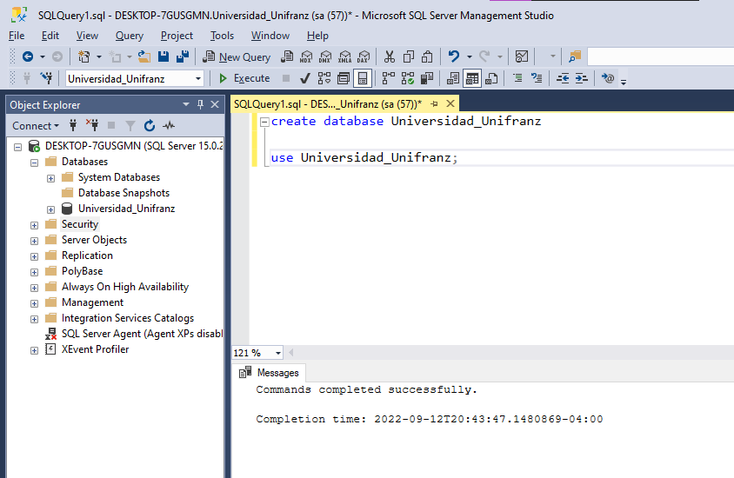
¿PARA QUÉ SIRVE EL COMANDO USE?
g).1
se utiliza para designar una base externa como base de datos actual, en otras palabras, la base a la cual se dirigirán las próximas consultas SQL en el proceso actual.

Slide 20
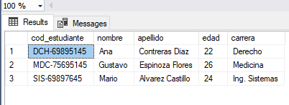
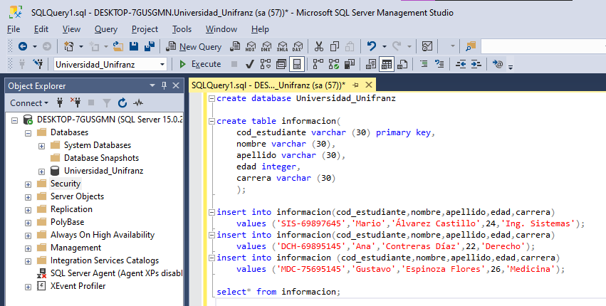
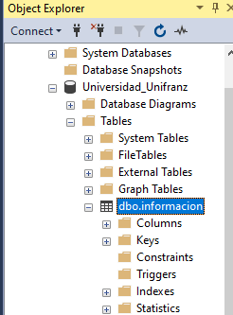
CREAR UNA TABLA CUALQUIERA CON 3 COLUMNAS Y SU PRIMARY KEY.
h).1

Slide 21
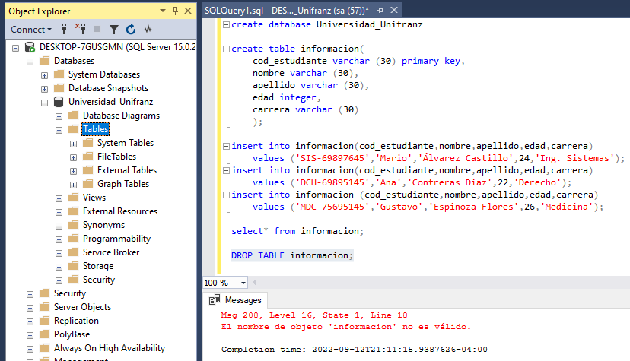
¿CÓMO SE ELIMINA UNA TABLA?
h).1
PARA ELIMINAR UNA TABLA DEBEMOS DE COLOCAR EL SIGUIENTE COMANDO “DROP TABLE” Y POSTERIORMENTE EL NOMBRE DE LA TABLA CREADA ANTERIORMENTE

Slide 22

PARTE PRACTICA

Slide 23
CREAR EL DISEÑO PARA UNA “UNIVERSIDAD”
a).1
UNIVERSIDAD
id_estudiante (varchar = string, Llave primaria y unica)
Nombre (varchar = string)
Apellido (varchar = string)
Genero (varchar = string)
Edad (integer)
Cedula_identidad (integer)
Facultad (varchar = string)
Docente (varchar = string)
Asignatura (varchar = string)

Slide 24
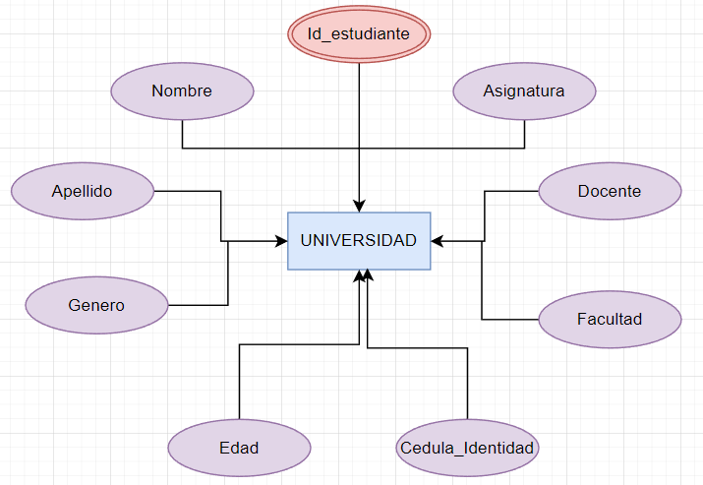
CREAR EL DIAGRAMA ENTIDAD RELACIÓN E-R PARA EL EJERCICIO ANTERIOR
b).1

Slide 25
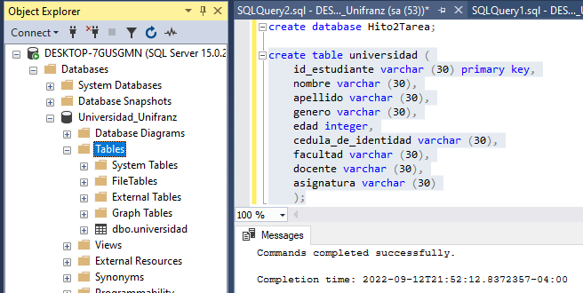
CREAR LA TABLA UNIVERSIDAD EN BASE AL DISEÑO ANTERIOR.
c).1

Slide 26
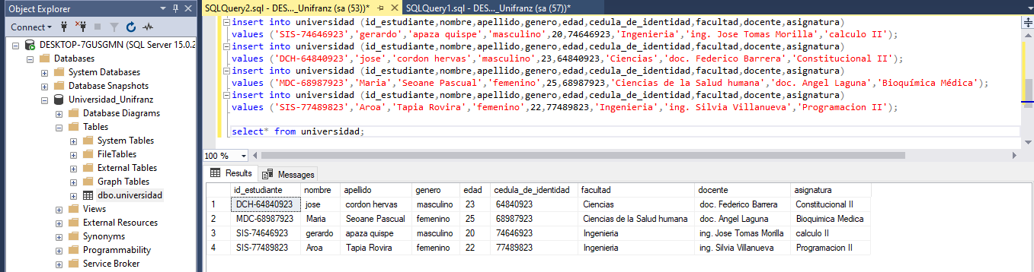
AGREGAR REGISTROS A LA TABLA CREADA ANTERIORMENTE
d).1

Slide 27
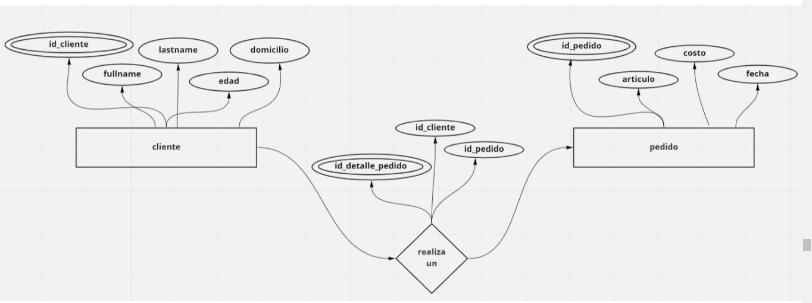
CREAR LAS TABLAS Y 2 REGISTROS PARA CADA TABLA PARA EL SIGUIENTE MODELO ER.
d).1

Slide 28
CREAR LAS TABLAS Y 2 REGISTROS PARA CADA TABLA PARA EL SIGUIENTE MODELO ER.
d).2

